Slide 1
H 쇼핑몰 전략 수립
2조 : 김현수, 박정섭, 오승종, 윤범진, 지원근

Slide 2

목차 및 전략
회사 소개
1.
매출을 중심으로 유의미한 정보를 탐색해 보았다.
2.
목차
다른 관점에서 회원 데이터를 기반으로 가입자 수의 중요성(매출 변화)에 대해 분석해보았다.
3.
데이터 분석 전략 + 회사소개
기간에 따른 매출현황 분석
성별 품목 매출 및 판매량
연령별 품목 매출 및 판매량
품목별 매출 및 판매량
회원구분(임직원) 관련 비교
지역별 매출 및 판매량
전략 수립
분석한 정보를 토대로 앞으로 매출을 늘리기 위한 전략을 설정해보았다.
회사명 :홈데이몰 사업분야 : 주거 생활 종합 온라인 쇼핑몰 모기업 : 유진그룹 > 유진홈데이 (도배, 실내장식 및 내장 목공사업)
분석 기간 : 2017.11 .08~ 2018.11.07 총 매출액 : 19,161건 ( 1,402,978,678 원) 총 회원수 : 50,288명 (주문이력 있는 회원 20,336명)

Slide 3
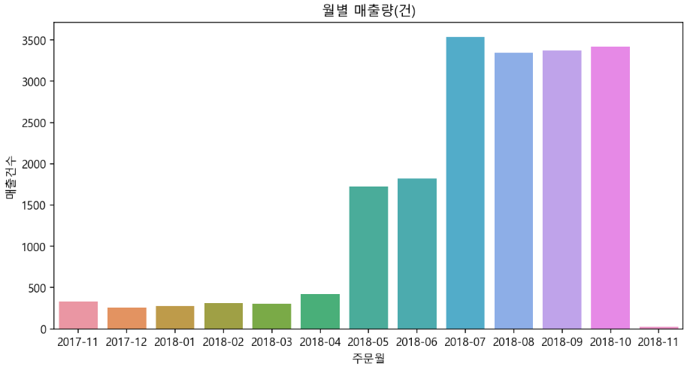
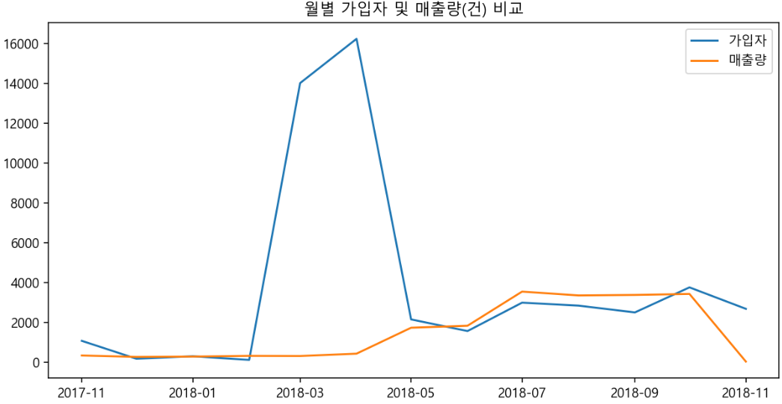
기간에 따른 매출현황 분석
- 초점
다양한 업체에서 물건을 받아서 파는 유통업체에 가깝다. 따라서 카테고리별 분류에 집중해서, 어떤 상품군을 강화해서 매출을 늘리고 업무량을 줄일지에 집중해서 분석할 예정
- 추정
3~4월 가입자 대폭 증가 이후 5~7월 매출이 대폭 증가 또한 매출과 종합시, 초기 임직원 구매로 쇼핑몰 활성화 이후 고객으로 집중하는 것으로 보여진다.

Slide 4
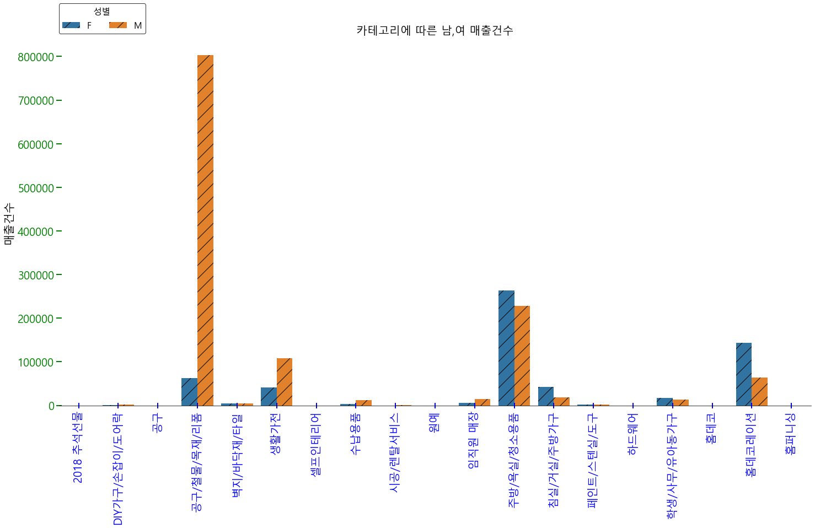
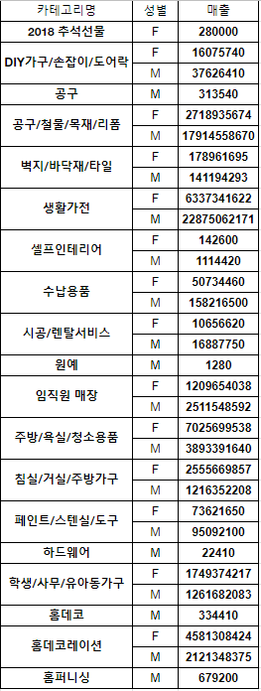
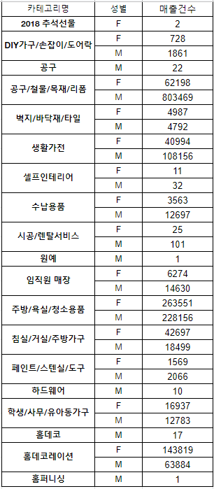
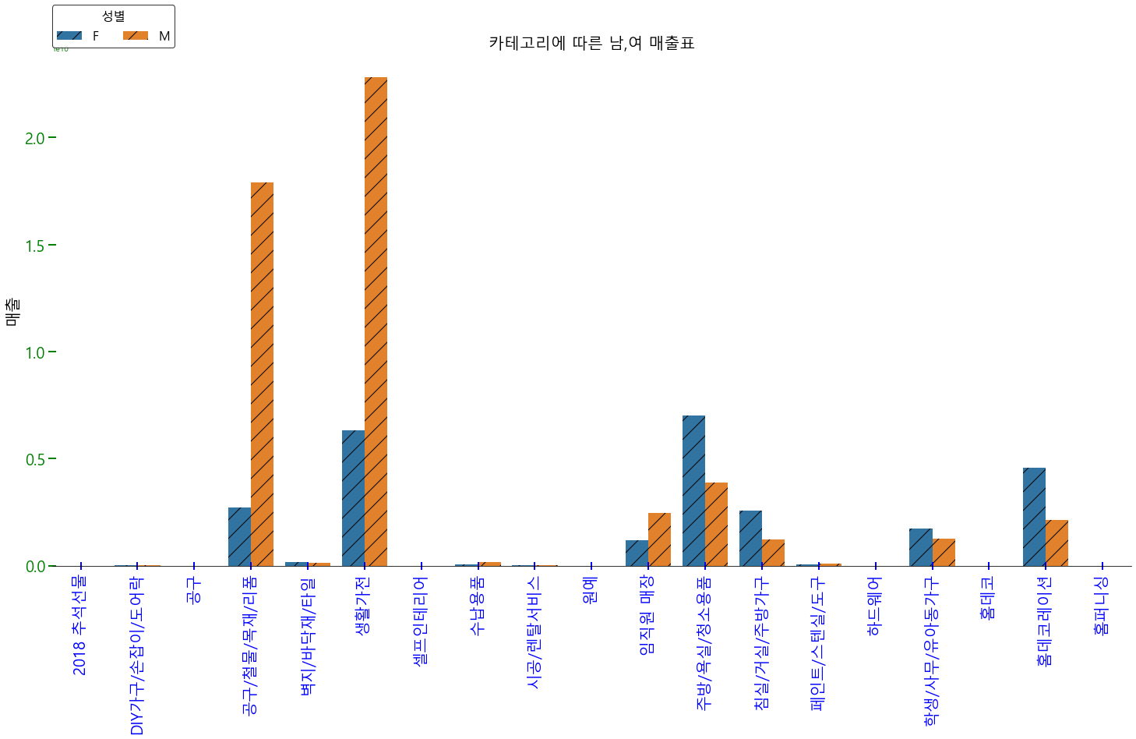
2. 성별 품목(카테고리) 매출 및 판매량
공구, 가전, 욕실 용품 등의 매출 및 판매량이 많은것을 볼수있음
생활 가전은 제품 특성상 가격이 상이하기 때문에 높을수밖에 없다 추측.

Slide 5
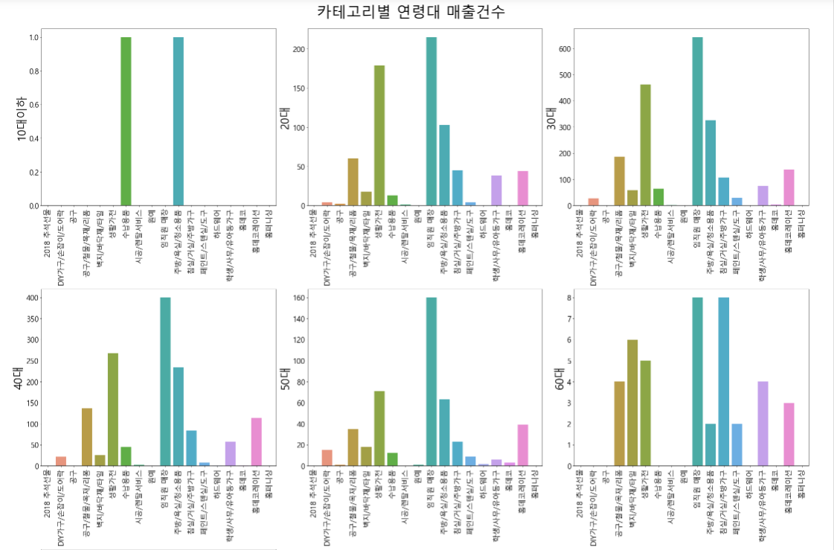
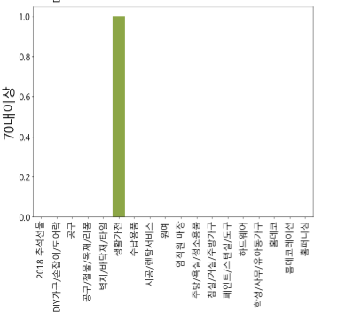
3. 연령별 품목(카테고리) 판매량
남성 주요매출 : 공구,/가전/욕실 용품
여성 주요매출 : 주방/욕실/청소용품, 홈데코레이션
주 구매층인 2~50대가 거의
유사한 품목별 선호도를 보이고 있음.

Slide 6
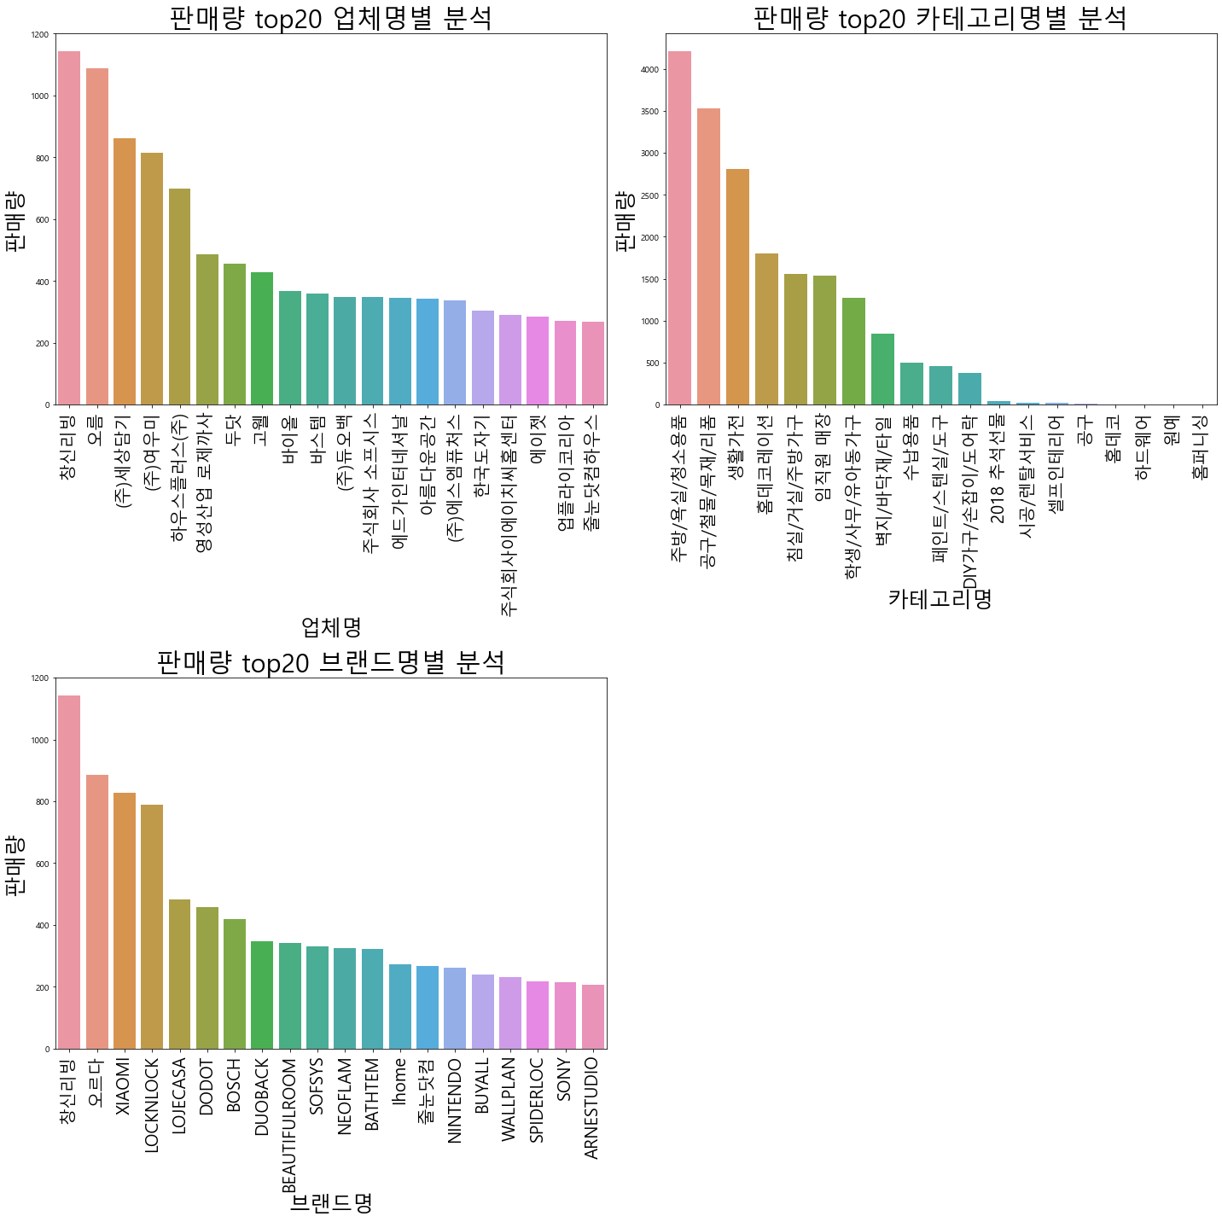
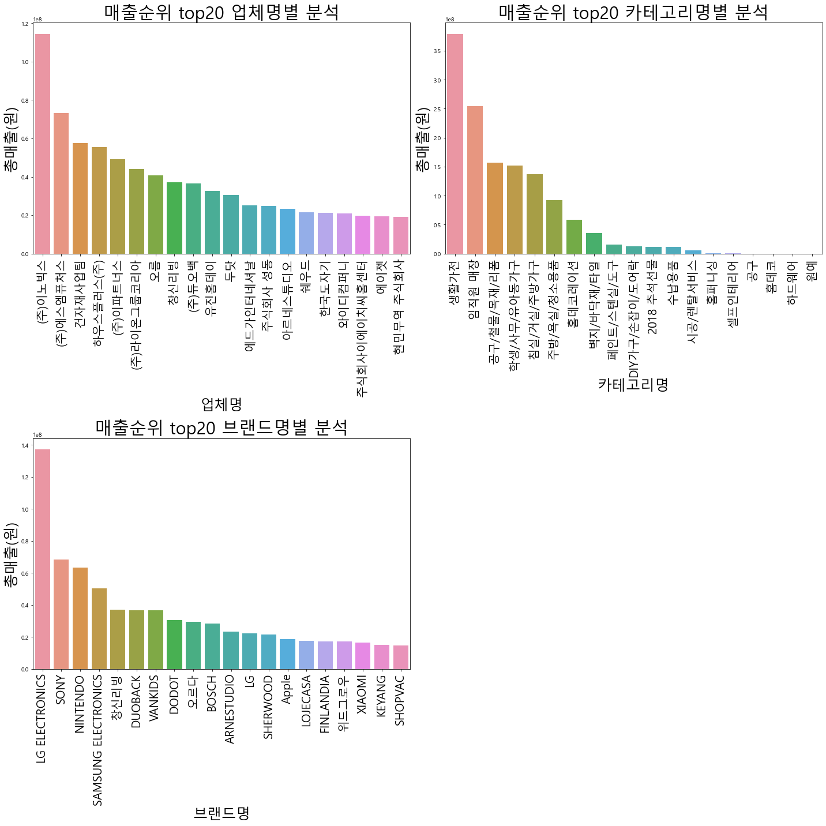
4. 품목(카테고리)별 매출 및 판매량
주방/욕실/청소용품이 판매량에 비해 매출액이 적음.

Slide 7
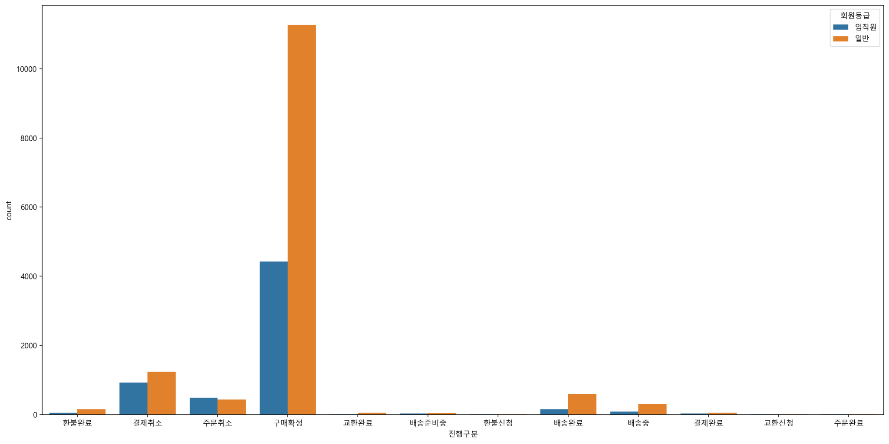
5. 회원구분(임직원) 관련 비교
일반 | 967,125,928
임직원 | 622,074,792
구매확정 총액 | 1,589,200,720
- 구분
임직원의 판매 건수와 매출이 생각보다 높아 분류할 필요성 대두

Slide 8
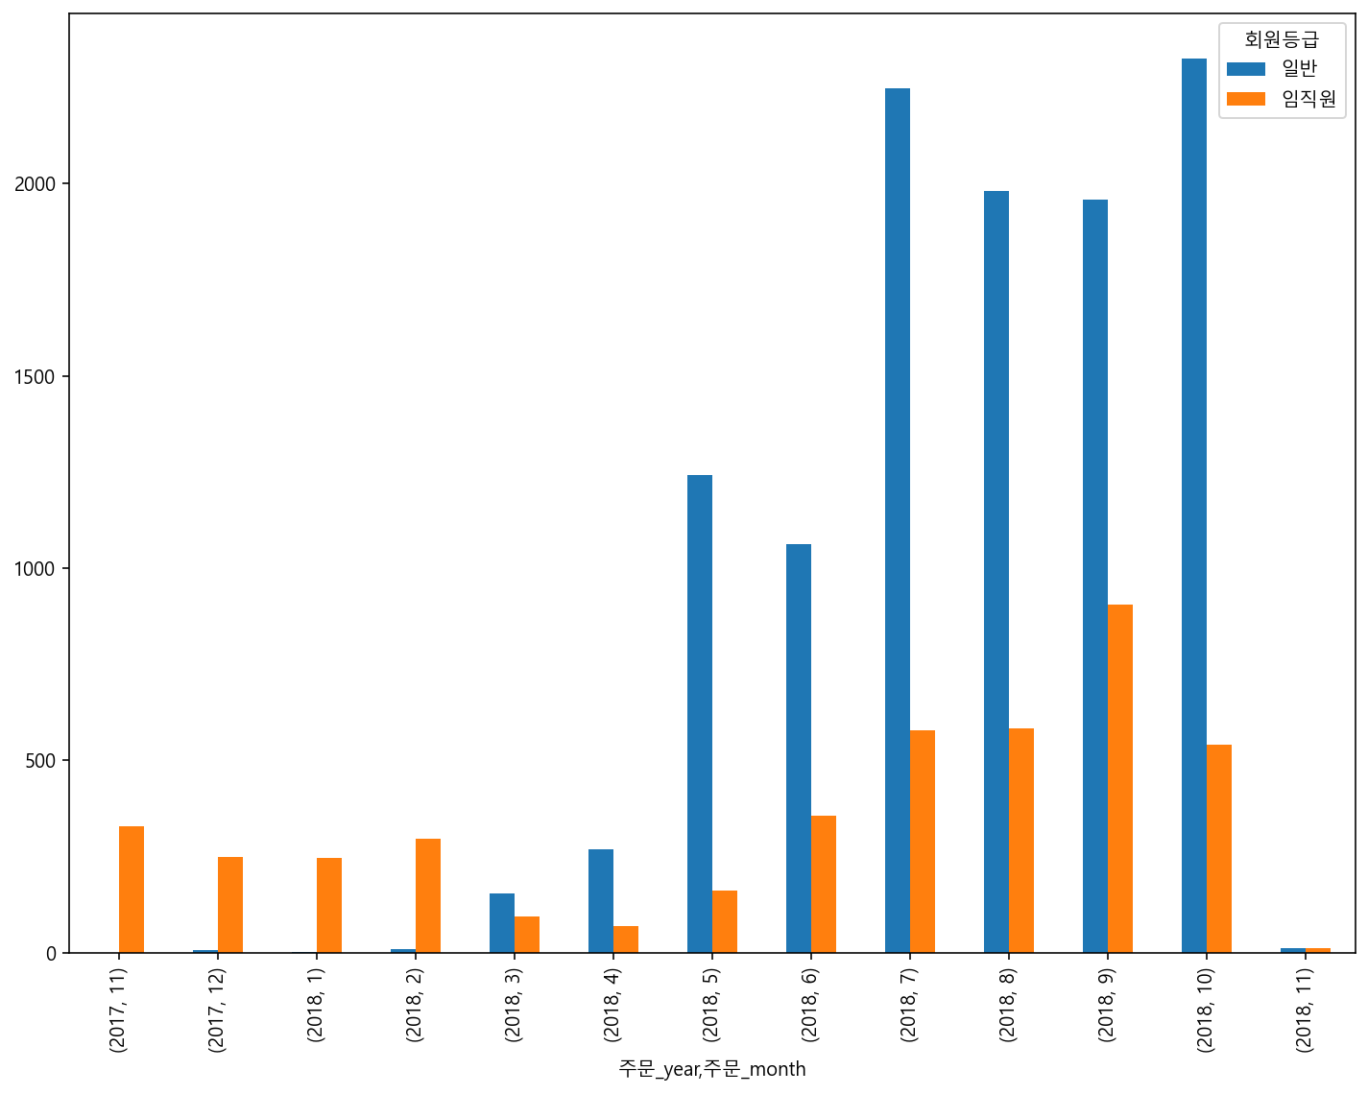
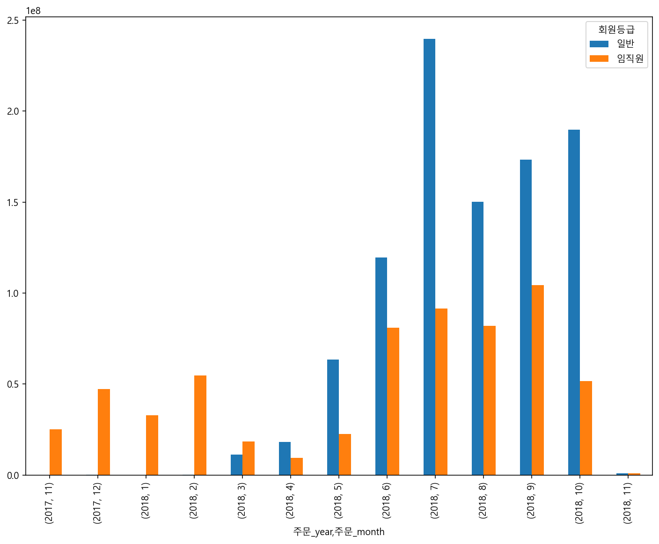
5. 회원구분(임직원) 관련 비교
판매건수 변화
판매금액 변화
억 원
- 추세
초반에 임직원 유입이 대폭. 중간에 일반 회원 유입 대폭 (프로모션 예상됨)

Slide 9
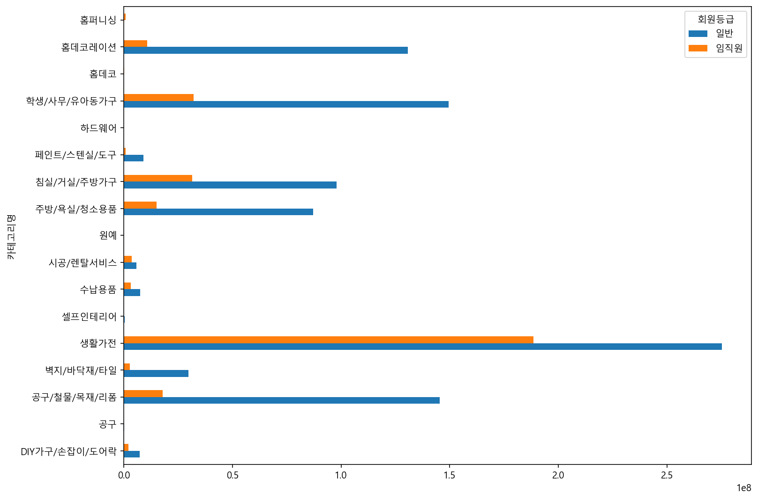
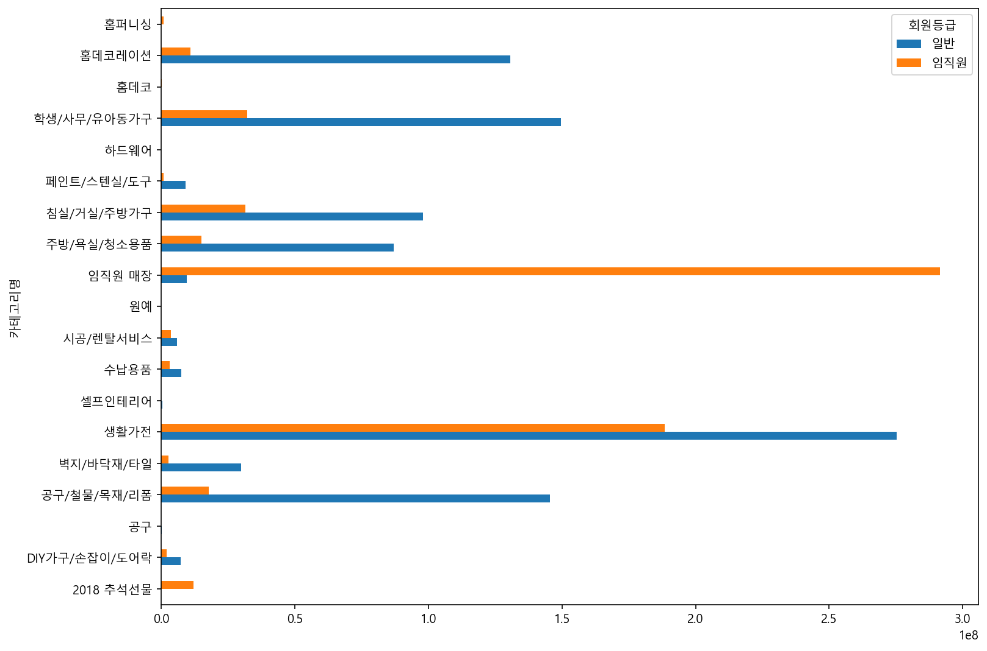
5. 회원구분(임직원) 관련 비교
카테고리별 매출
임직원, 추석선물 제외
- 결론
카테고리별 분석에서는 임직원과 일반인의 유의미한 차이는 없다. 따라서 따로 분류하지 않고 분석해도 문제 없을 것으로 판단.

Slide 10
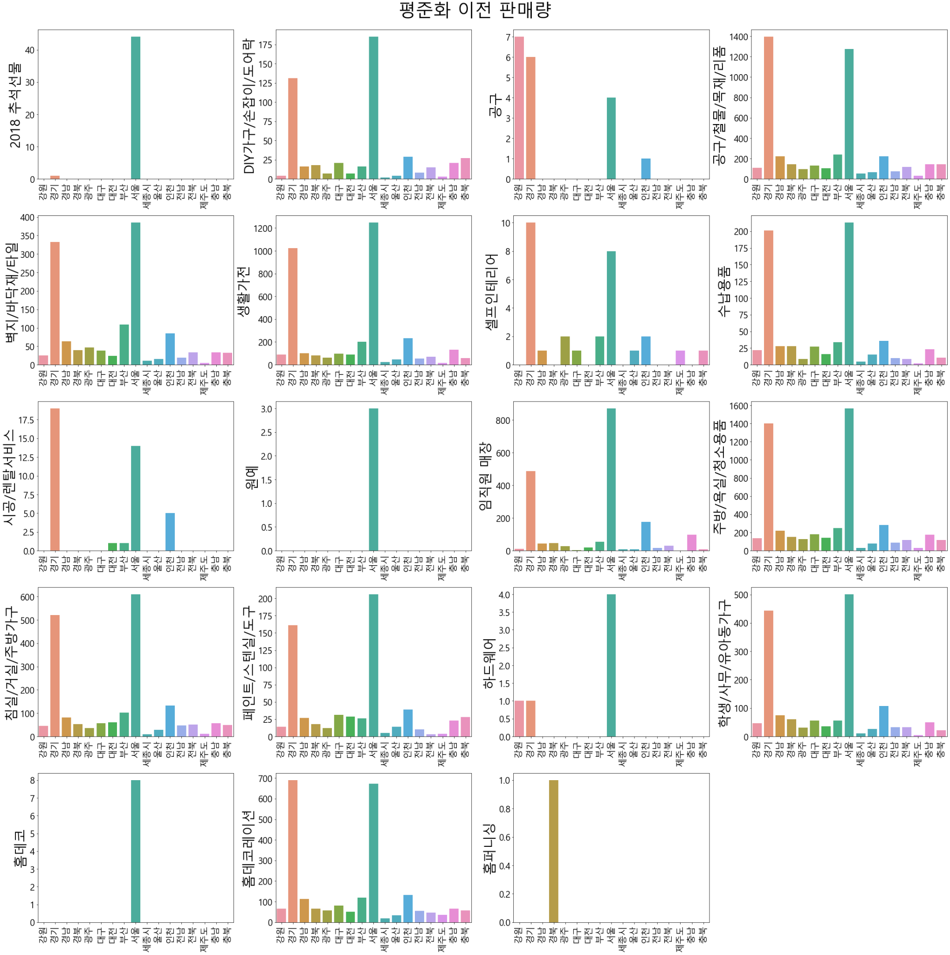
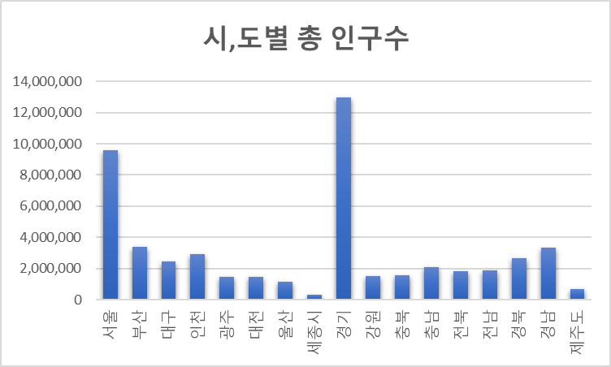
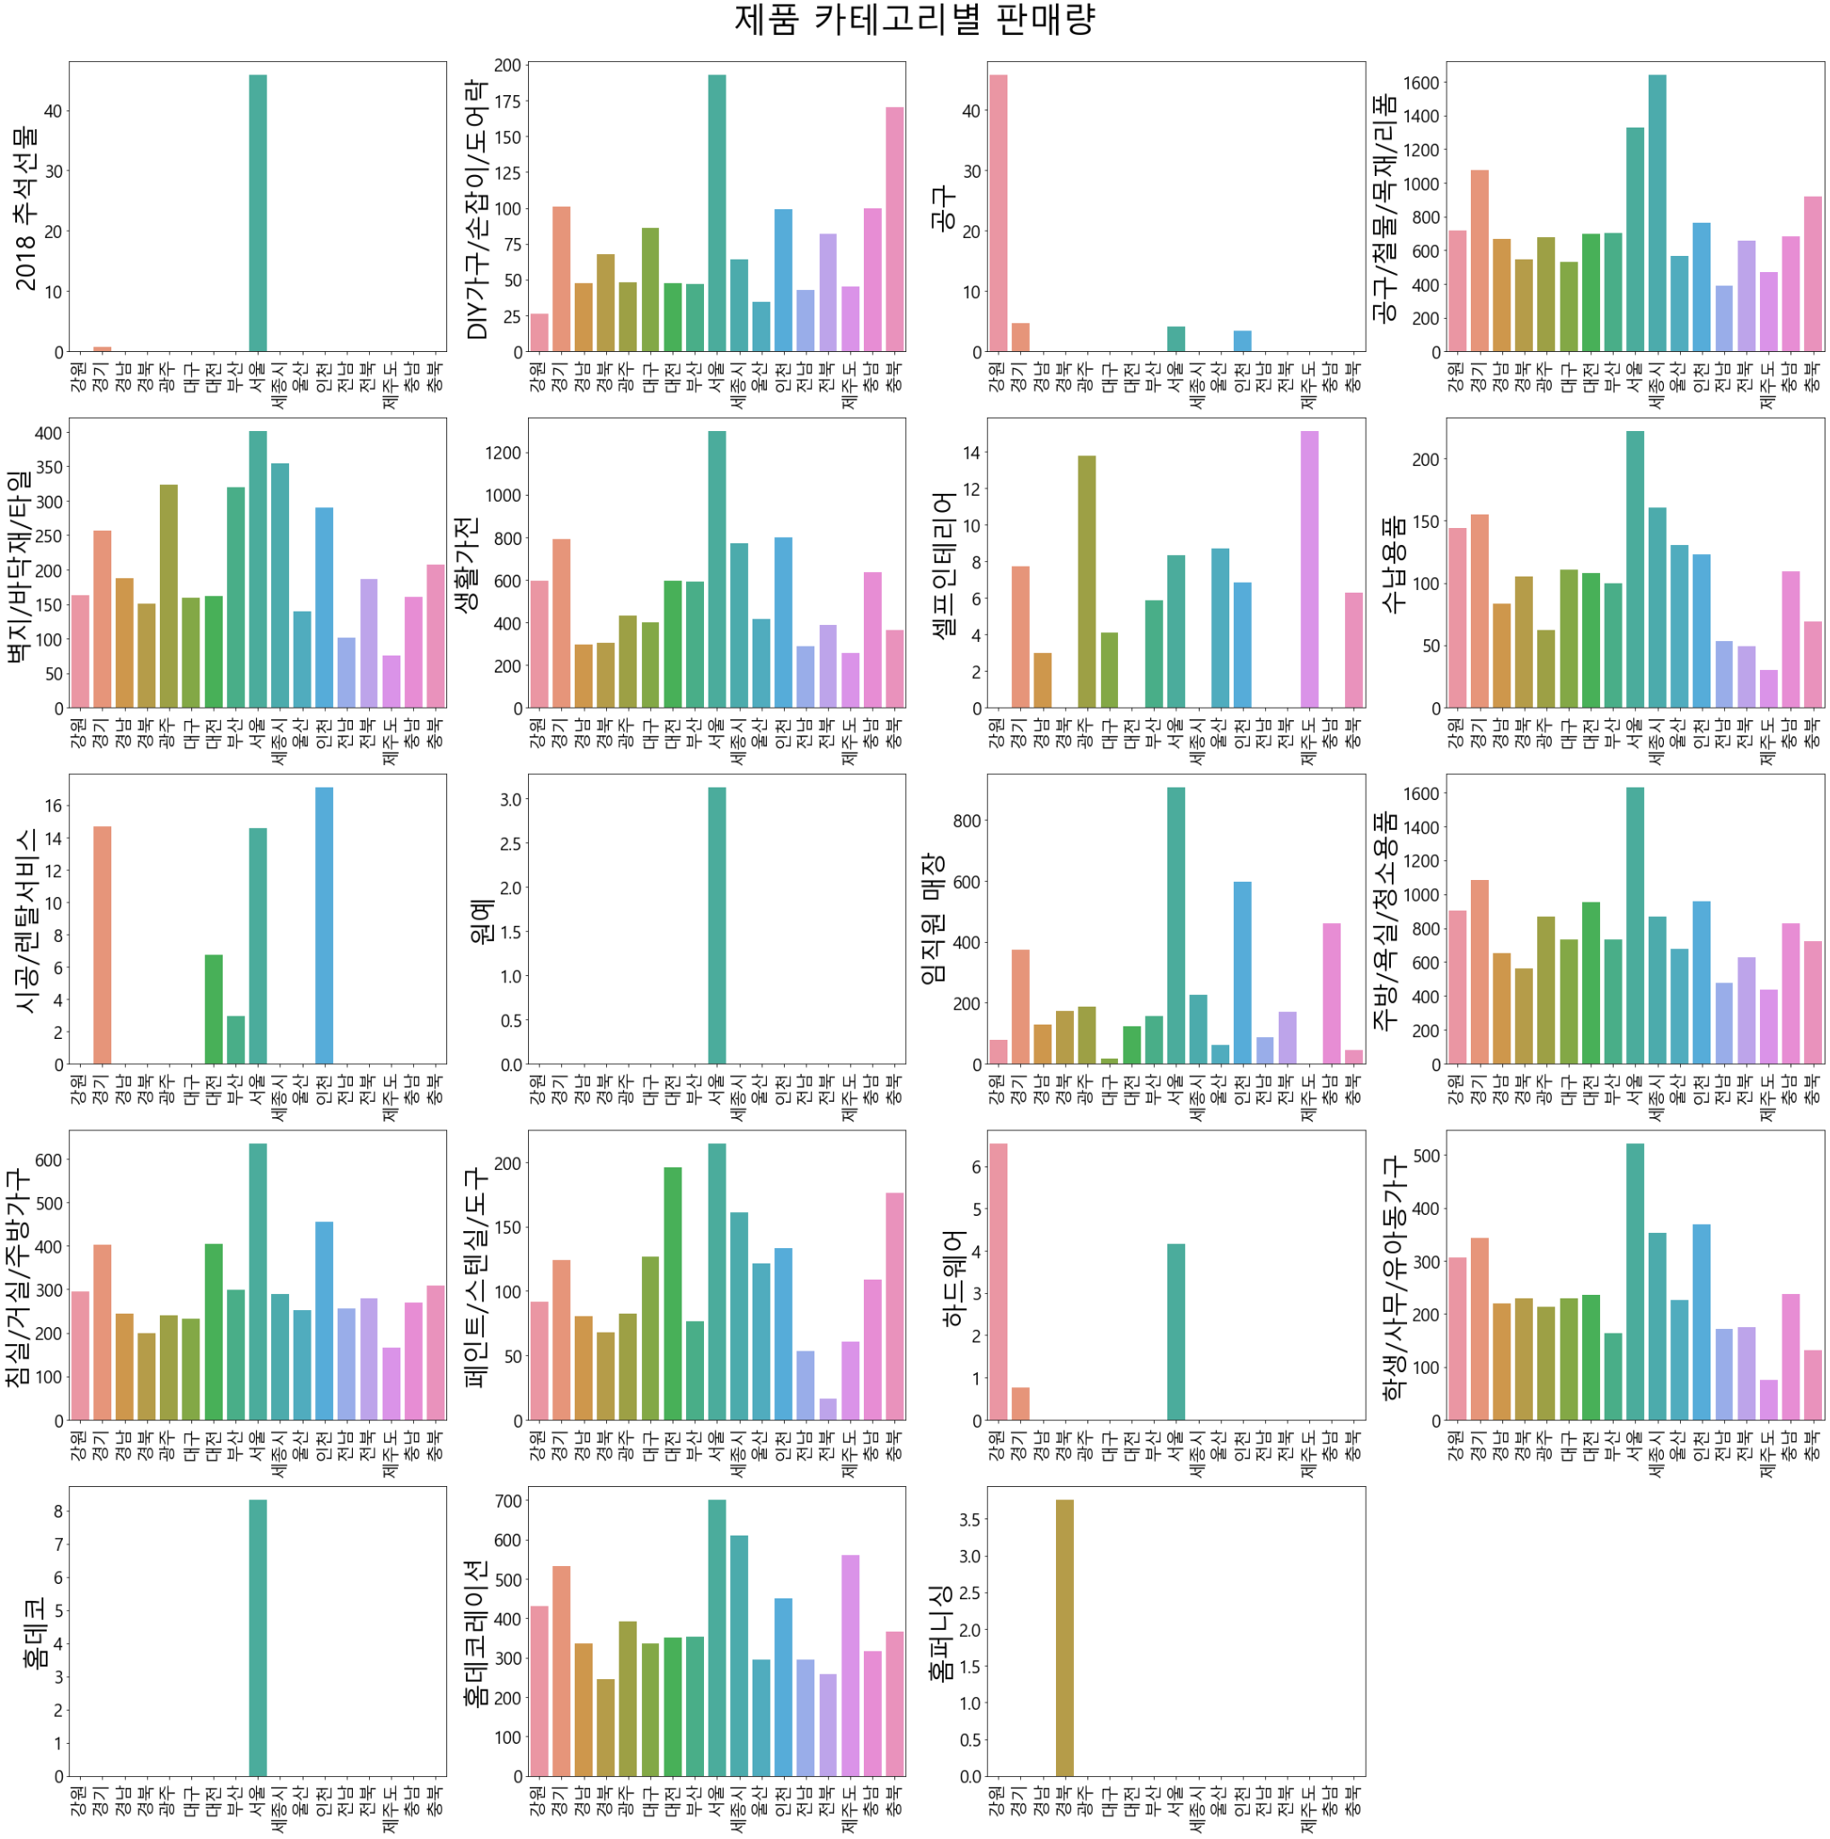
6. 지역별 품목(카테고리) 매출 및 판매량
평준화 이전 판매량
평준화 이후 판매량
https://www.data.go.kr/data/3033279/fileData.do, https://jumin.mois.go.kr/index.jsp#
 | 서울 | 부산 | 대구 | 인천 | 광주 | 대전 | 울산 | 세종시 | 경기 | 강원 | 충북 | 충남 | 전북 | 전남 | 경북 | 경남 | 제주도
인구수 | 9,605,712 | 3,407,011 | 2,445,303 | 2,925,479 | 1,451,928 | 1,480,993 | 1,150,113 | 311,024 | 12,947,195 | 1,529,980 | 1,587,972 | 2,111,107 | 1,826,112 | 1,868,874 | 2,659,579 | 3,355,005 | 661,508

Slide 11
6. 지역별 품목(카테고리) 매출 및 판매량
공구/철물/목재/리폼 제품은 세종시에서 많이 구매된다.
이는 세종시 개발과 연관성이 있는듯 하다.
주방/욕실/청소용품은 전국적으로 균등하나,
서울이 특출.
생활가전도 서울이 특출하나, 강원,경기,충남,인천,세종시가 주방/욕실제품과 비슷한 구매율 있음.
해당 지역의 여성들을 대상으로 한 생활가전 홍보전략이 유효할 수 있음.

Slide 12
7. 전략 수립
- 방향1
고객 증가(프로모션) 이후, 매출이 급격히 증가함. 당시 진행한 프로모션을 참고할 것을 제안
- 방향2
생활가전, 공구/철물/목재/리폼 매출이 압도적 해당 품목의 프로모션 및 품목 물품추가 등의 개선 제안

Slide 13
7. 전략 수립
- 방향3
가장 매출량이 높은 주방/욕실 청소물품은 여성 고객이 많이 찾음 해당 품목을 구매하기 위해 쇼핑몰을 방문한 여성들을 대상으로 생활가전과 같은 주요 매출 카테고리의 프로모션 및 노출 고려

Slide 14
7. 전략 수립
- 방향4
동일 고객인구 대비 세종시에서 공구/철물/목재/리폼 매출 세종시가 해당 기간에 관공서 이전 및 신도시 개발이 진행중 세종시 근교에서 해당 품목을 구매할 경로가 부족한 것으로 추정 근교의 점유율을 높이기 위한 물류 재배치 및 판촉행사 고려
판매 건수와 수량을 따졌을때, 공구/철물/목재/리폼 카테고리가 판매수 로는 압도적으로 높은것을 알수있다.
공구/철물/목재/리폼 품목의 매출증가를 위해 관련
할인 및 프로모션, 품목물품 추가 등의 개선을 고려해본다.
적게 팔리는 품목들 같은경우 좀더 쇼핑몰 매장 마다
방향 1에서 제시 한 것처럼, 프로모션을 다시 진행하는게 필요해보인다.

Slide 15
끝
김현수 | 박정섭 | 오승종 | 윤범진 | 지원근
성별 매출 특징 분석 | 매출/연령별 분석, 발표 | 품목별 매출 및 지역별 분석, 코드통합 | 임직원관련 분석, ppt제작 | 연령별 매출 분석
25% | 25% | 30% | 10% | 10%
감사합니다
인구 추가자료 출처: 행정안전부 주민등록 인구통계
https://www.data.go.kr/data/3033279/fileData.do, https://jumin.mois.go.kr/index.jsp#

